Slide 1
Спортивные мероприятия 2013-2014 учебного года в фотоколлажах
ГБОУ детский сад №85 ВАО г.Москвы
Подготовила ВФК: Смирнова Елена Геннадьевна

Slide 2

I место в районных соревнованиях

Slide 3
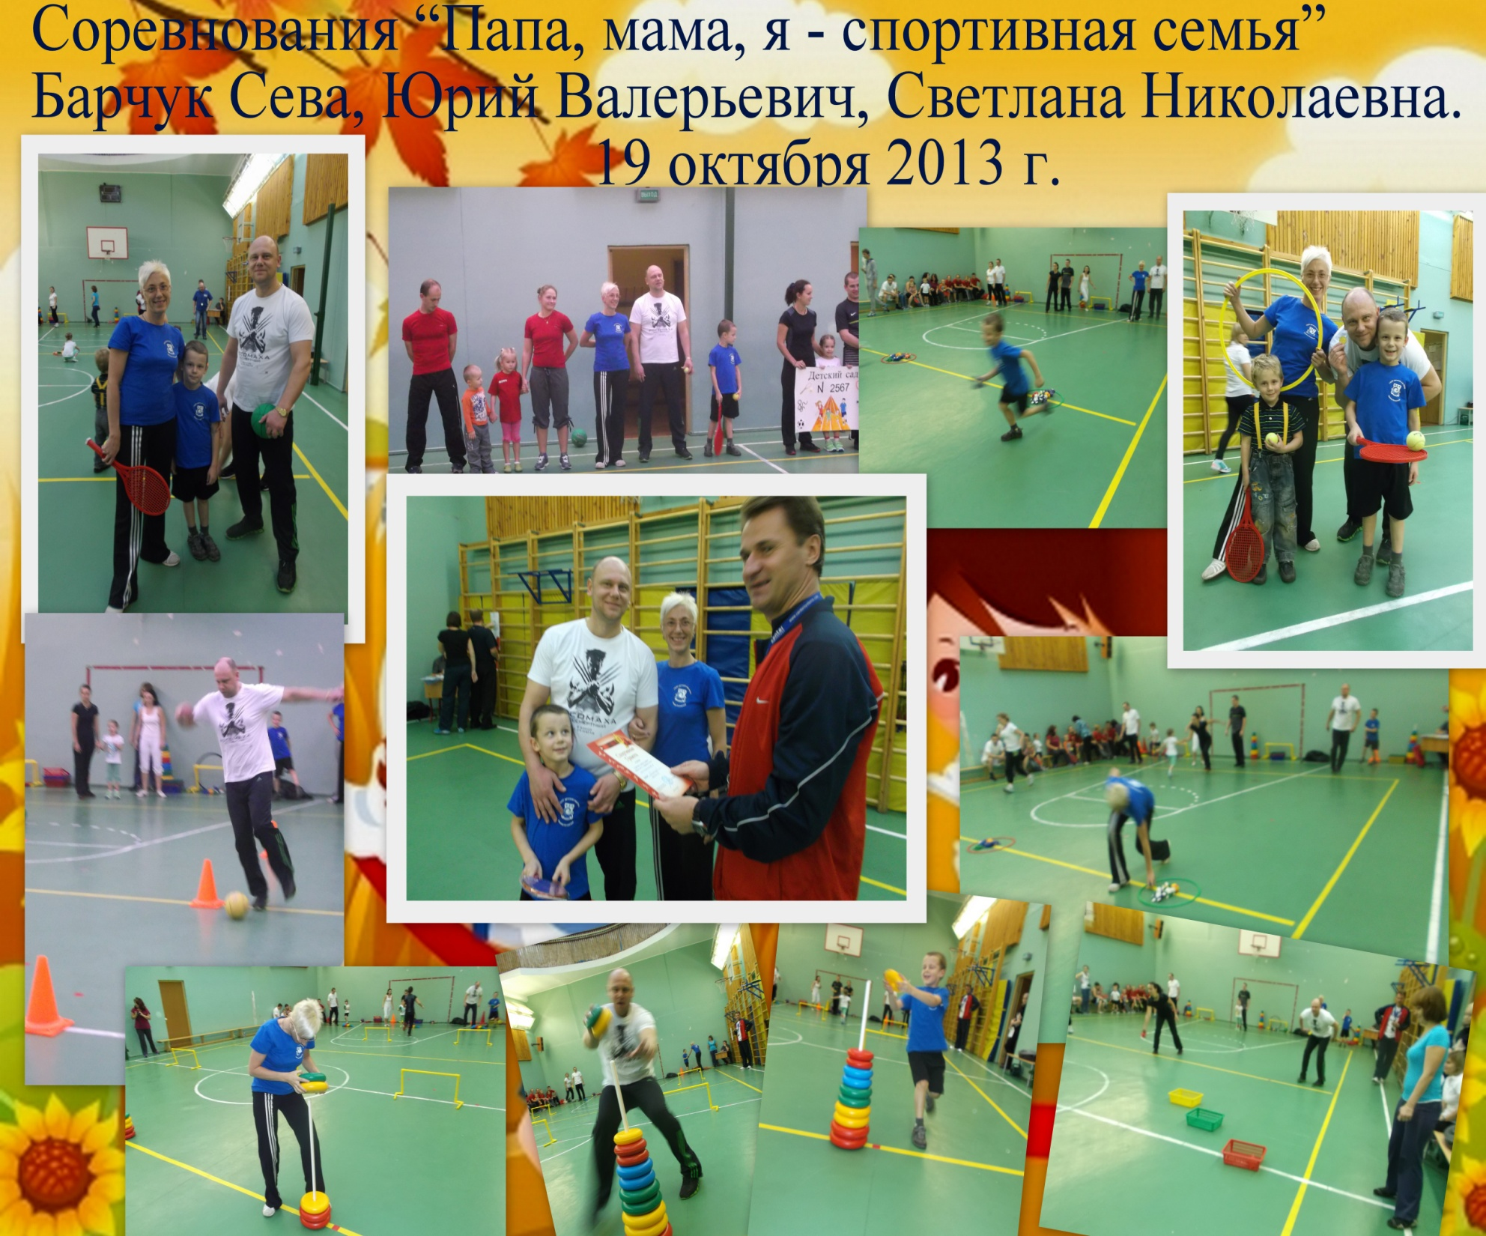

Slide 4
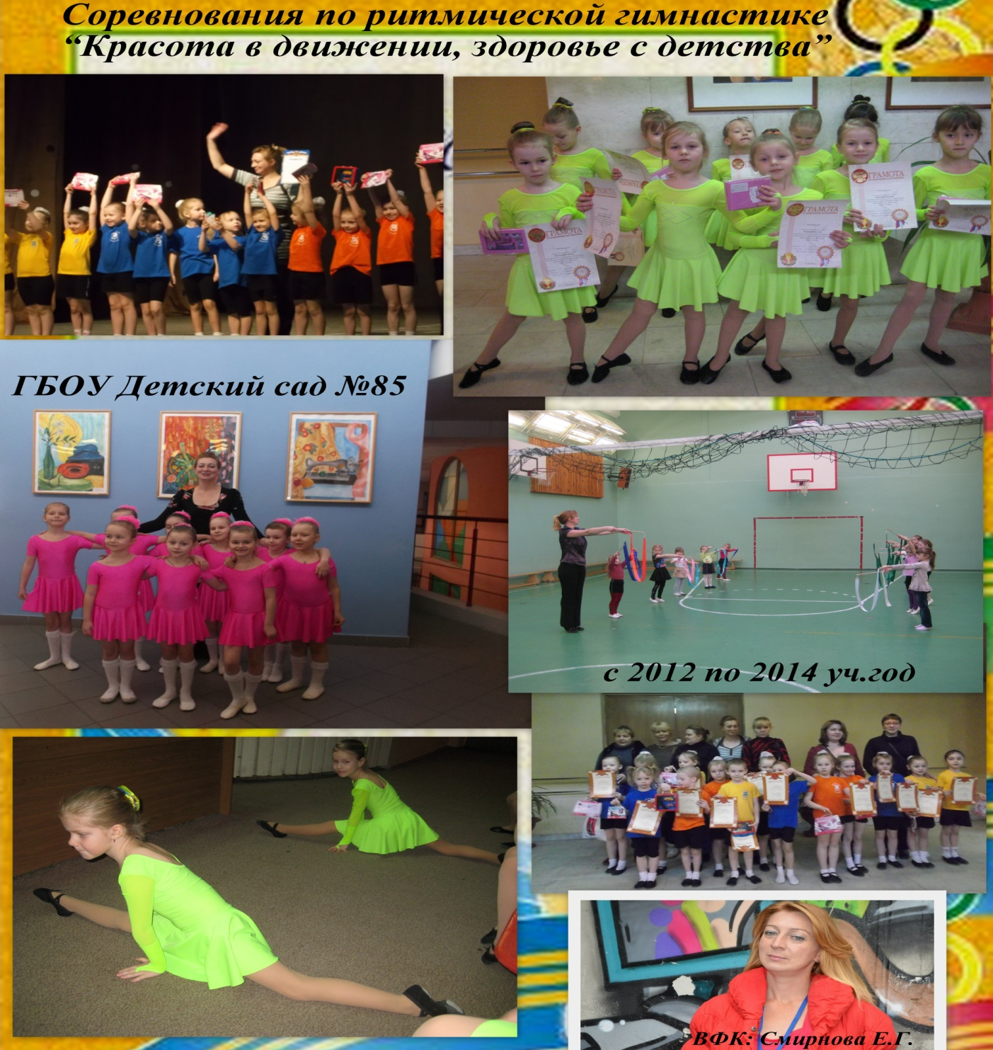
IV место в окружных соревнованиях по общей гимнастике (Команда «Здрайверы»)

